Slide 1

1st class
م.رواء ابراهيم عيسى

Slide 2
حذف ومضاعفة الشريحة

Slide 3
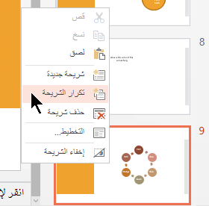
مضاعفة الشريحة:تكرار الشريحة
Home clipboard Duplicate
من قائمة home تبويب clipboard نختار ايعاز Duplicate
2)Ctrl+D
3) Right click Duplicate
نظغط بزر الفارة الأيمن على
الشريحة ثم نختار تكرار الشريحة

Slide 4
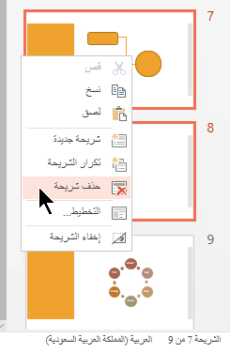
حذف شريحة:
1)نحدد الشريحة ثم نضغط على مفتاح Delete من لوحة المفاتيح
2) Right click Delete
نظغط بزر الفارة الأيمن على الشريحة ثم نختار حذف

Slide 5
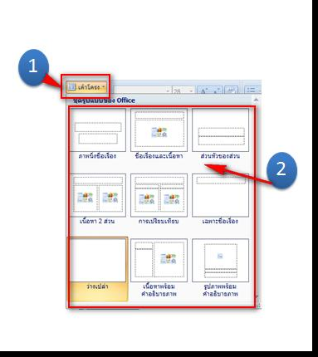
لأضافة تخطيط غير جاهز للشريحة:
نتبع احد الطرق من المحاضرة السابقة
ونختار blank

Slide 6


Slide 7
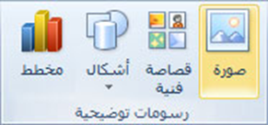
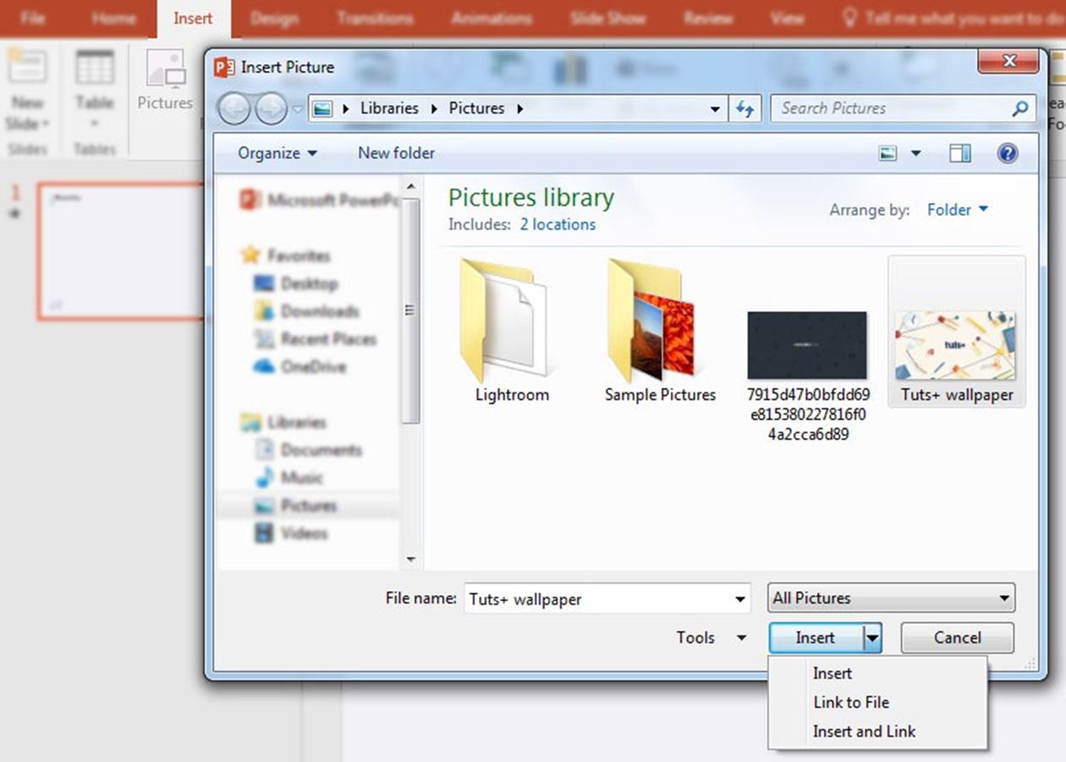

Slide 8
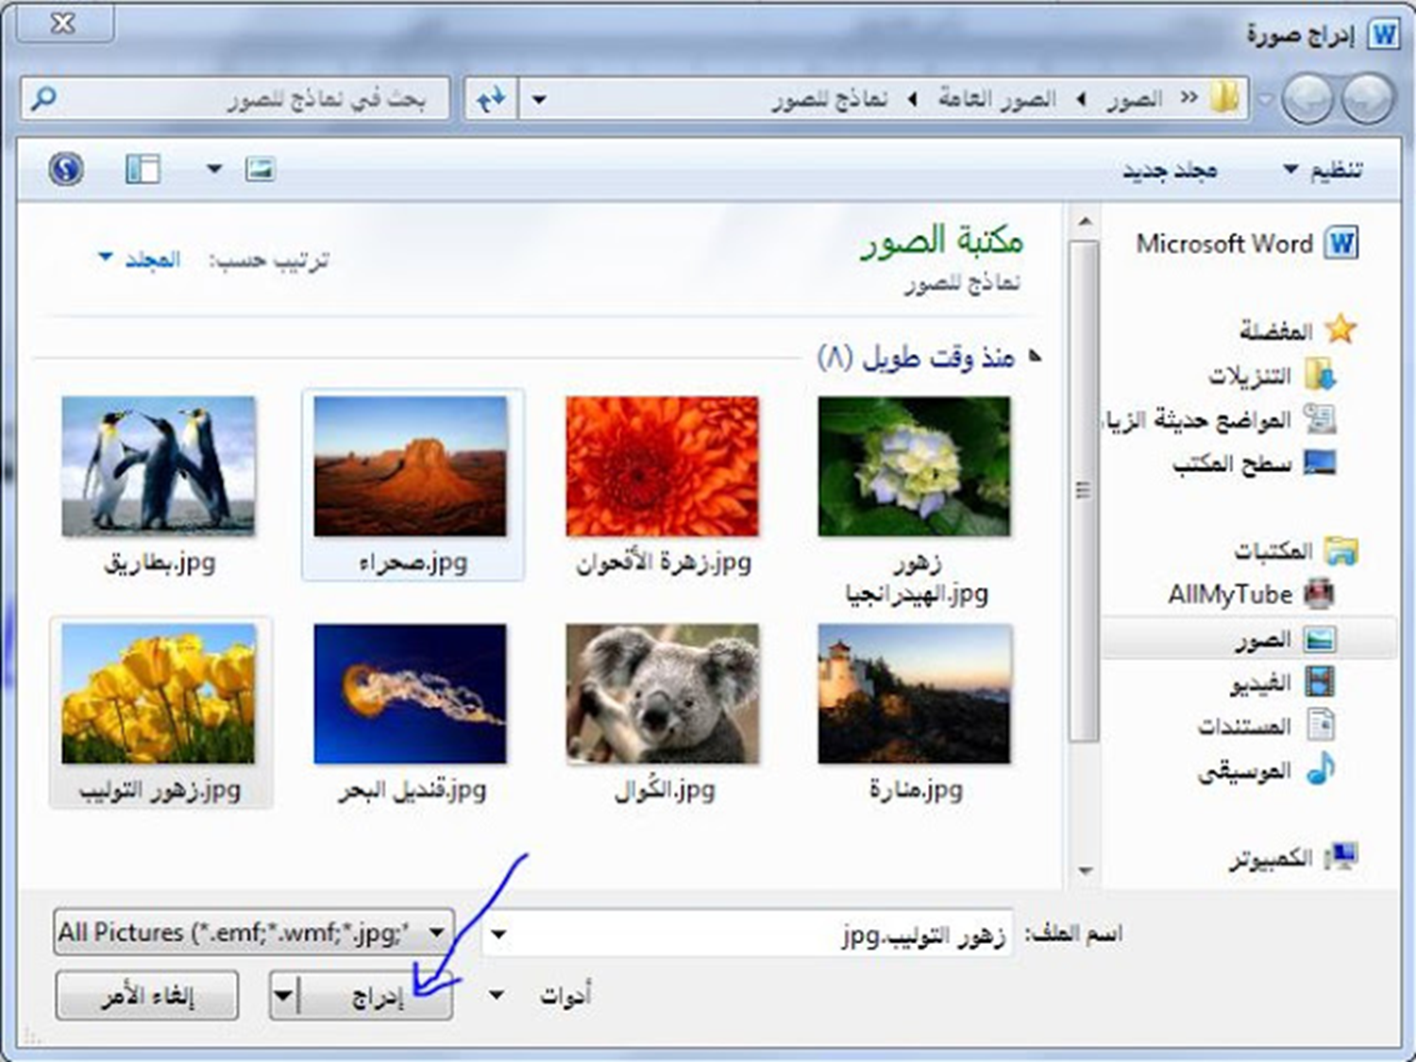

Slide 9


Slide 10
حذف ومضاعفة الشريحة

Slide 11
مضاعفة الشريحة:تكرار الشريحة
Home clipboard Duplicate
من قائمة home تبويب clipboard نختار ايعاز Duplicate
2)Ctrl+D
3) Right click Duplicate
نظغط بزر الفارة الأيمن على
الشريحة ثم نختار تكرار الشريحة

Slide 12
حذف شريحة:
1)نحدد الشريحة ثم نضغط على مفتاح Delete من لوحة المفاتيح
2) Right click Delete
نظغط بزر الفارة الأيمن على الشريحة ثم نختار حذف

Slide 13
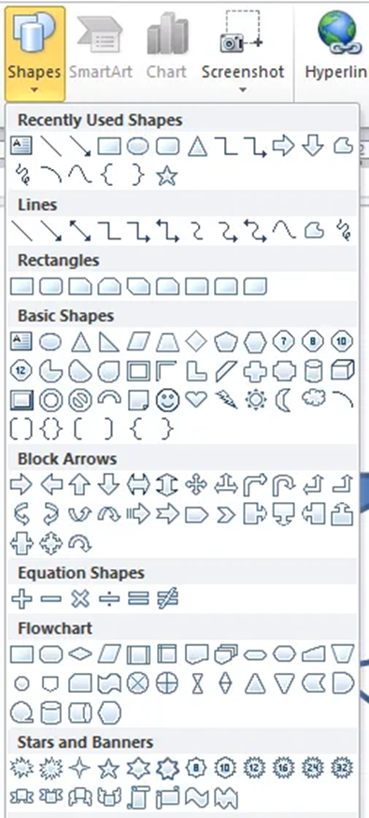
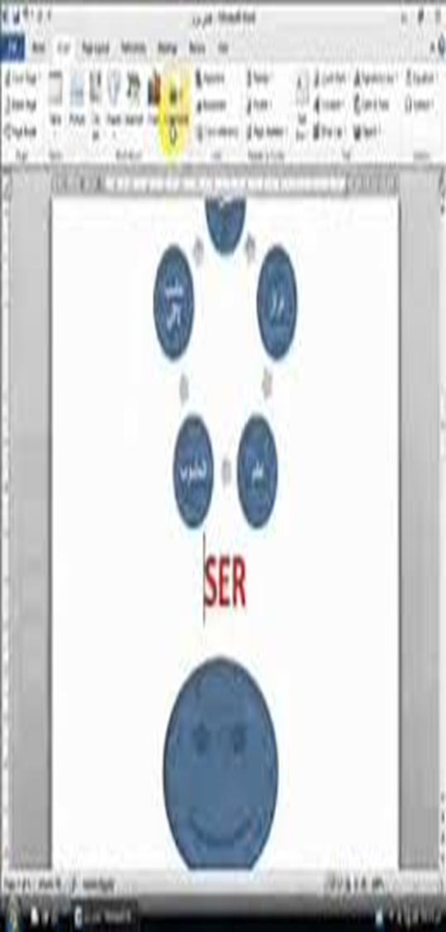

Slide 14
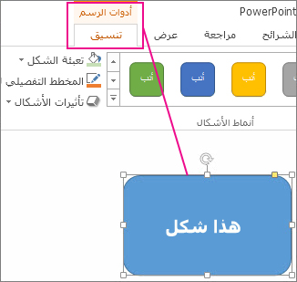


Slide 15
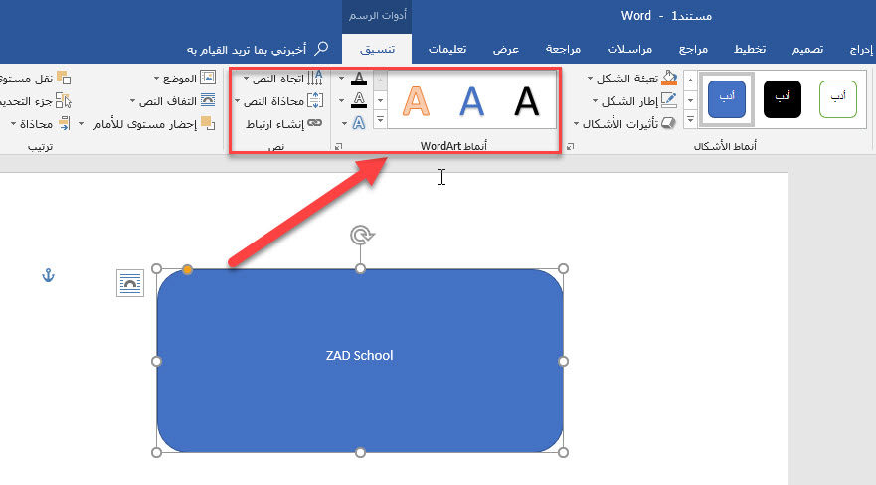

Slide 16
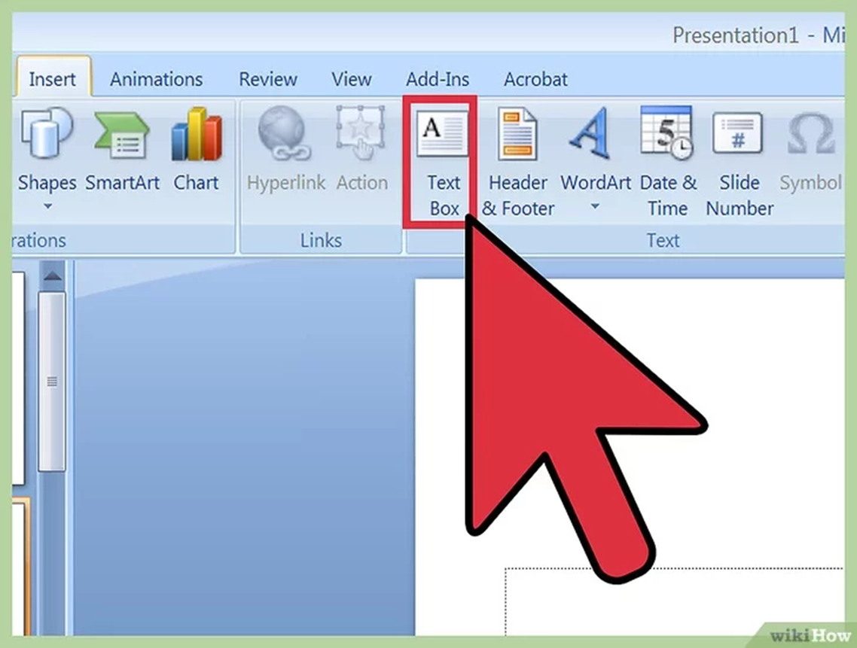

Slide 17

طلاب المرحلة الأولى
قسم الحاسبات

Slide 18
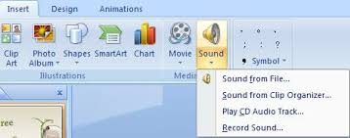

Slide 19
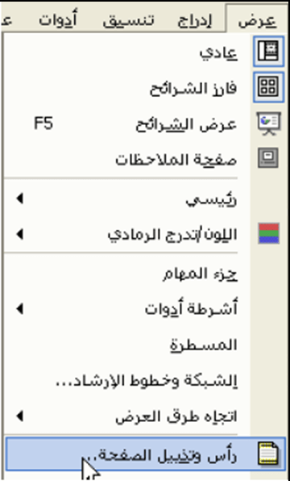

Slide 20
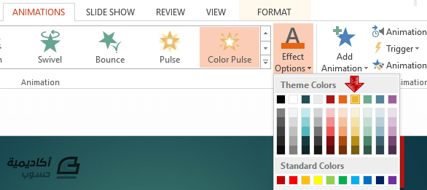
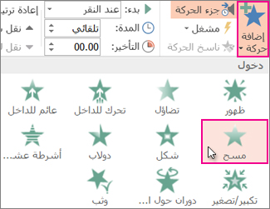

Slide 21
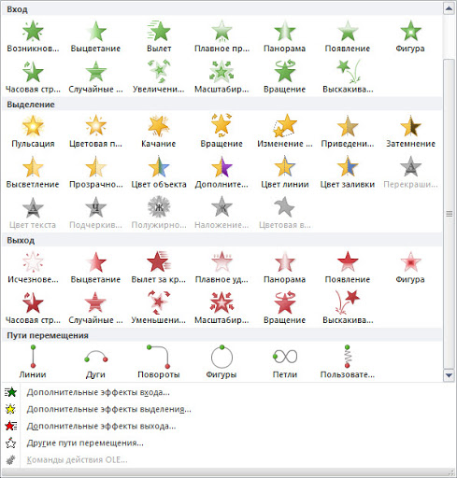

Slide 22
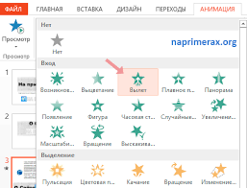

Slide 23
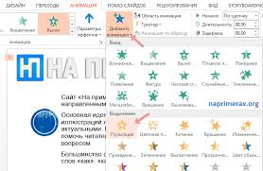

Slide 25
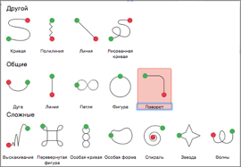

Slide 26
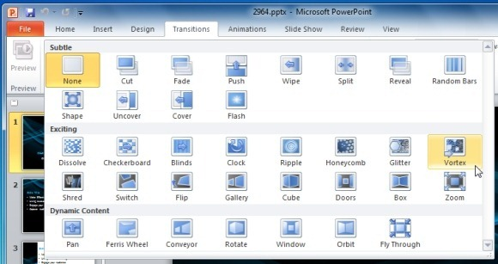

Slide 27
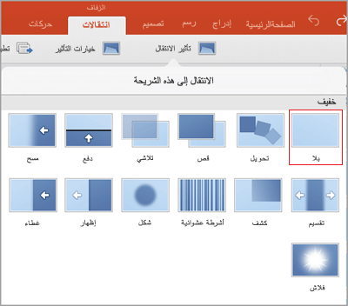

Slide 28


Slide 29
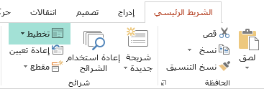

Slide 30
